Slide 1

Analisa Hubungan Jurusan dengan Waktu tunggu pekerjaan
Khalifardy Miqdarsah khalifardy.miqdarsah@gmail.com

Slide 2
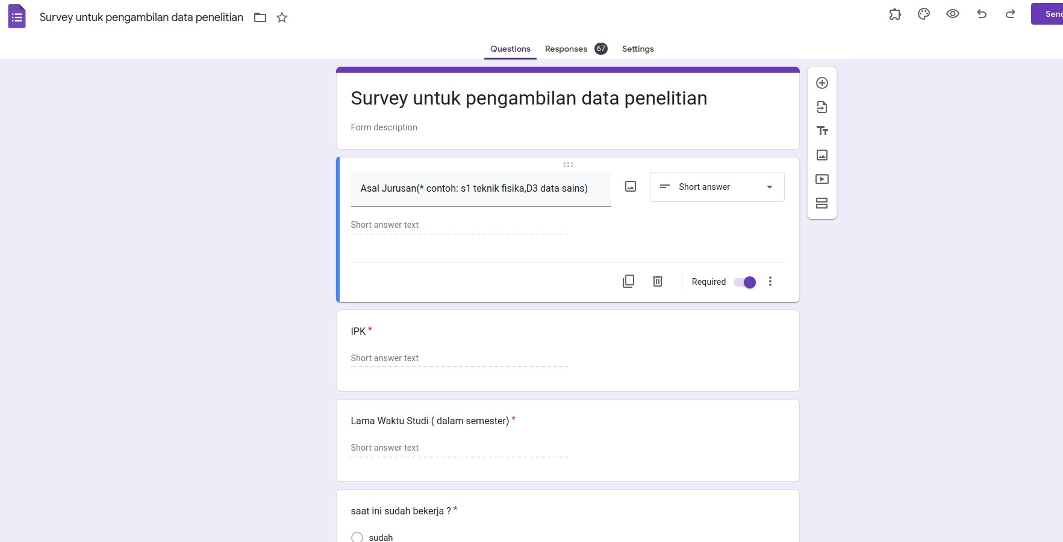
Step 1 - Data Collection & Data Integration
Langka dilakukan untuk mengambil data dengan survey langsung menggunakan G form

Slide 3
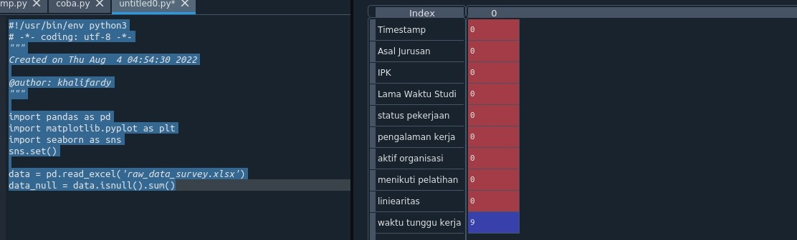
Step 2 - Data Cleansing
1. Cek data Null

Slide 4
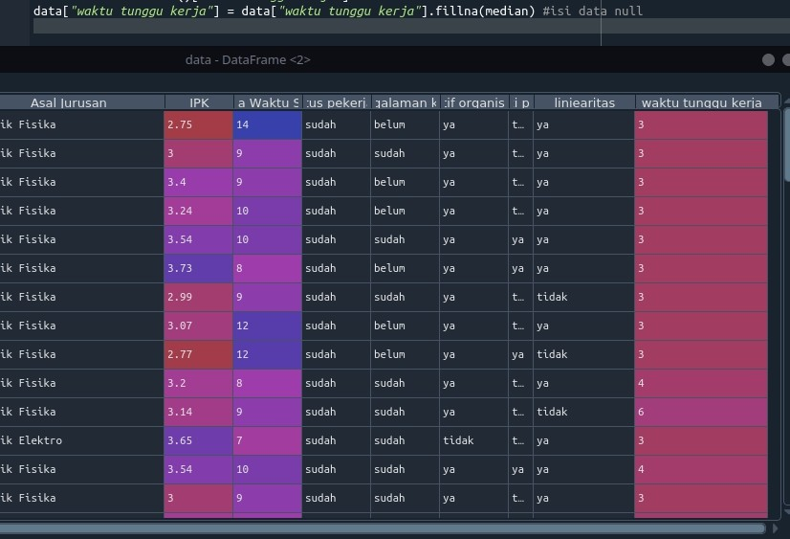
Step 2 - Data Cleansing
2. Isi data Null dengan nilai median

Slide 5
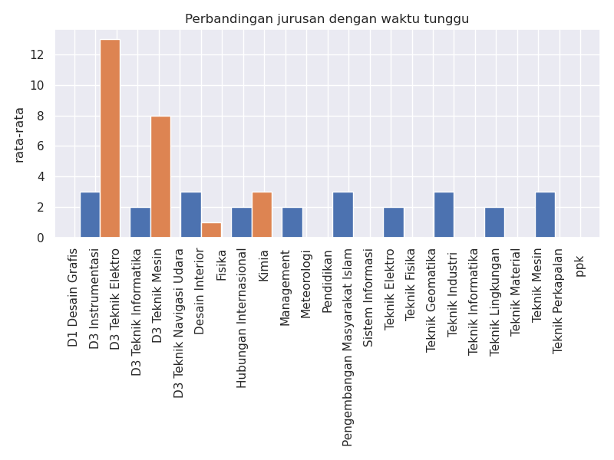
Step 3 - Data Exploration & Data Visualisation
meghitung perbandingan rata-rata jurusan dengan lama waktu tunggu

Slide 6
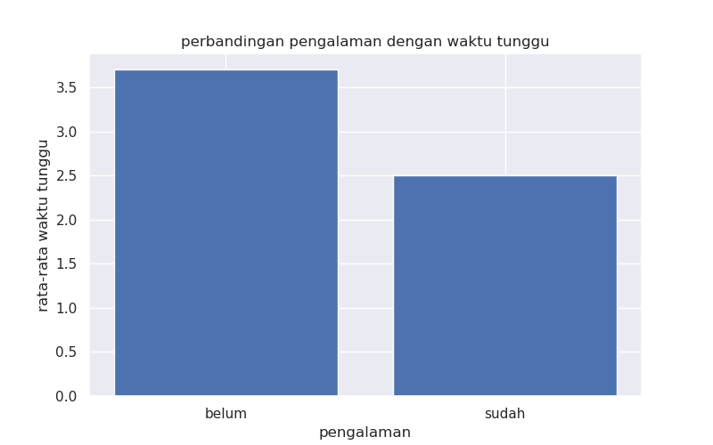
Step 3 - Data Exploration & Data Visualisation
meghitung perbandingan rata-rata dengan pengalaman

Slide 7
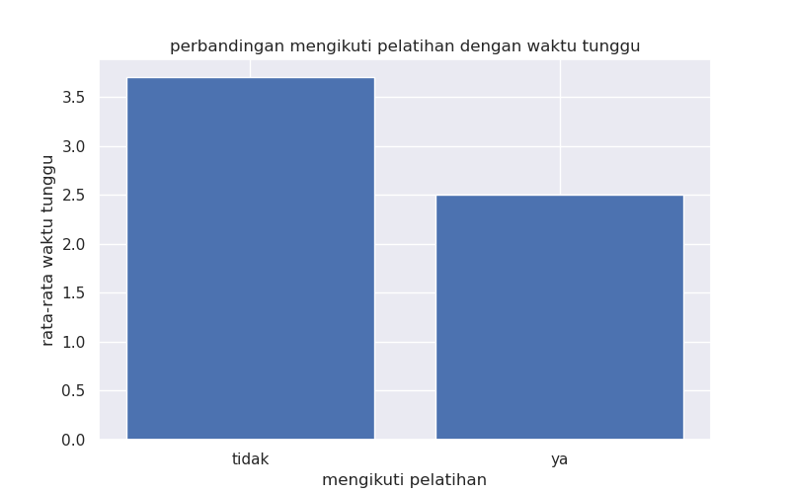
Step 3 - Data Exploration & Data Visualisation
meghitung perbandingan rata-rata dengan megikuti pelatihan

Slide 8

Step 3 - Data Exploration & Data Visualisation
meghitung perbandingan rata-rata dengan aktif organisasi

Slide 9
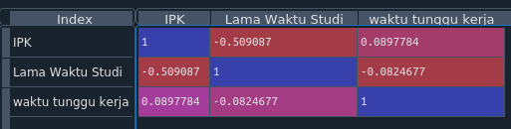
Step 3 - Data Exploration & Data Visualisation
Menghitung nilai korelasi antara IPK, Lama waktu studi dengan waktu tunggu

Slide 10
Step 3 - Insight Analysis
Dari nilai korelasi IPK dan lama waktu studi tidak cukup mempengaruhi atau berkontribusi terhadap waktu tunggu. Sedangkan dari grafik bisa dilihat yang mempengaruhi cukup signifikan lamanya waktu tunggu adalah pengalaman , pelatihan dan aktif di organisasi
berdasarkan hal tersebut untuk mahasiswa ada baiknya ketika kuliah untuk aktif berorganisasi, dan juga ikuti kesempatan jika ada pelatihan ataupun internship karena ikin akan menjadi nilai tambah. Baik dari segi teknis maupun non teknis, seperti keahlian public speaking ataupun manajemen.

Slide 11


